Slide 1
Žiarivý výkon a teplota hviezd
Matúš Mičieta, 3.C

Slide 2
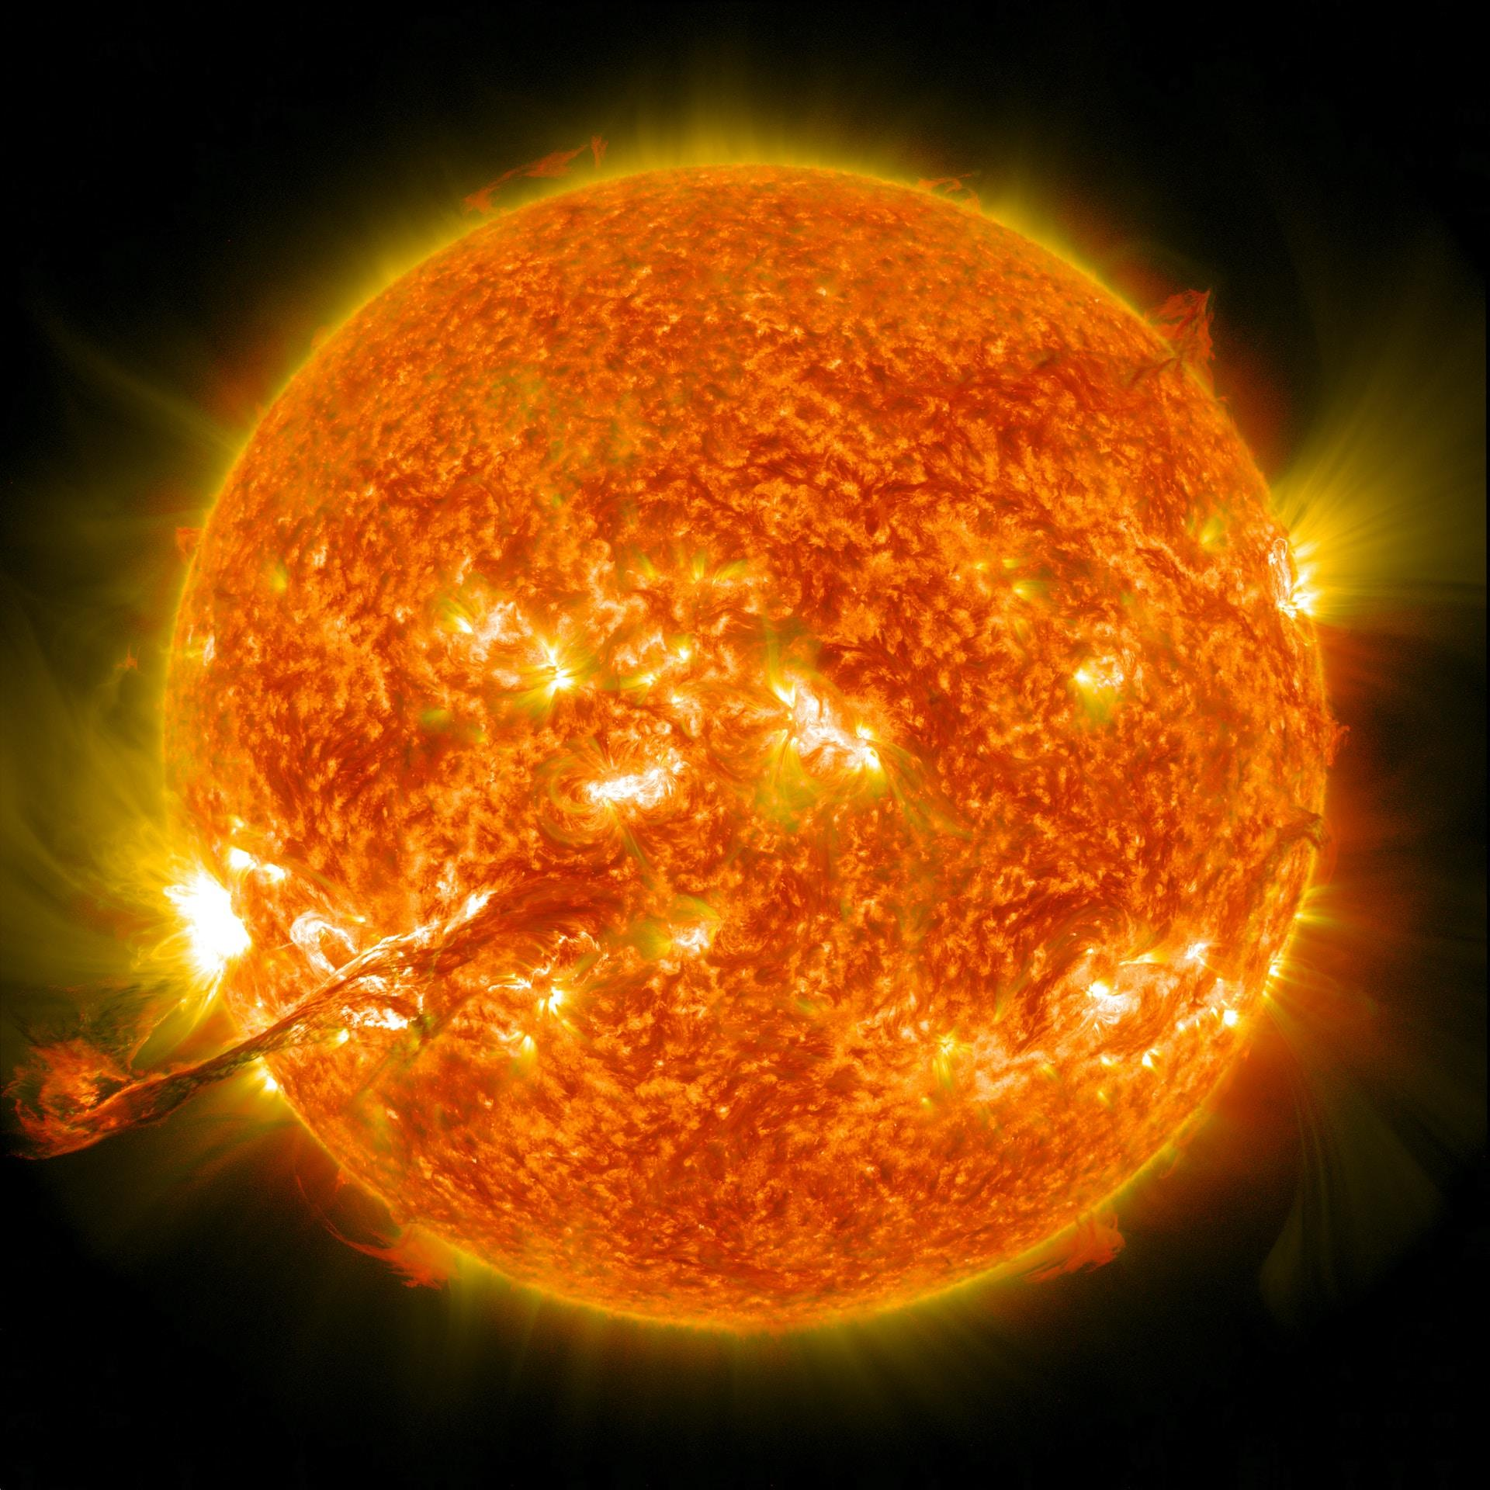
Slnko
teplota na povrchu: 5780 K
teplota v jadre: 14 – 20 miliónov K
svietivosť: 3,827×10²⁶ W
zdanlivá magnitúda: −26,8
absolútna magnitúda: 4,8

Slide 3
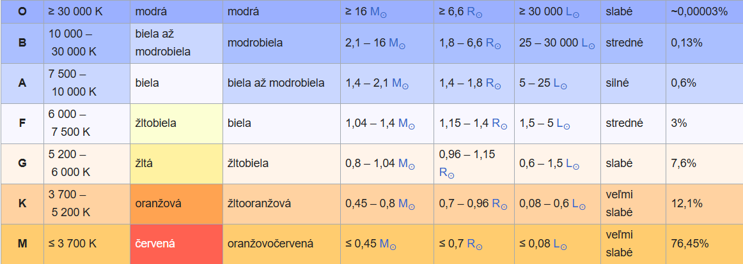
Teplota

Slide 4



Spektrálne čiary

Slide 5
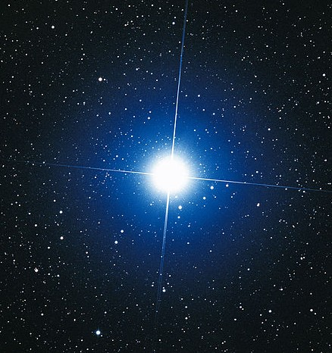
Svietivosť hviezdy
Energia, ktorú hviezda vyžiari za jednotku času
L (W)
V astronómii sa najčastejšie používajú násobky L⊙
L = 4πR²σT⁴

Slide 6
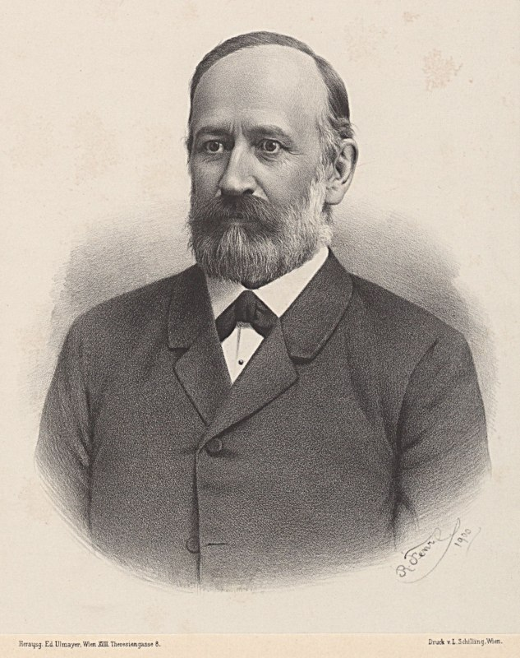
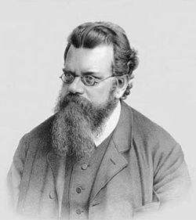
Stefanova–Boltzmannova konštanta
σ = 5,670 374 419…×10⁻⁸ W·m⁻²·K⁻⁴
I = σT⁴

Slide 7

Zdanlivá magnitúda
Zdanlivá hviezdna veľkosť, zdanlivá jasnosť
m
je fotometrická veličina udávajúca jasnosť hviezdy alebo iného objektu na oblohe v logaritmickej škále bez zohľadnenia jeho vzdialenosti od pozorovateľa
čím menšiu hodnotu nadobúda, tým je pozorovaný objekt jasnejší
Jasnostný pomer $={10}^{0.4Δm}$

Slide 8

Absolútna hviezdna magnitúda
absolútna hviezdna veľkosť
M
pozorovaná hviezdna veľkosť (m), ktorú by mal objekt, ak bol pozorovaný zo štandardizovanej vzdialenosti 10 parsekov
$M=m+5\log_{10}{\frac{d_{0}}{d}}$

Slide 9
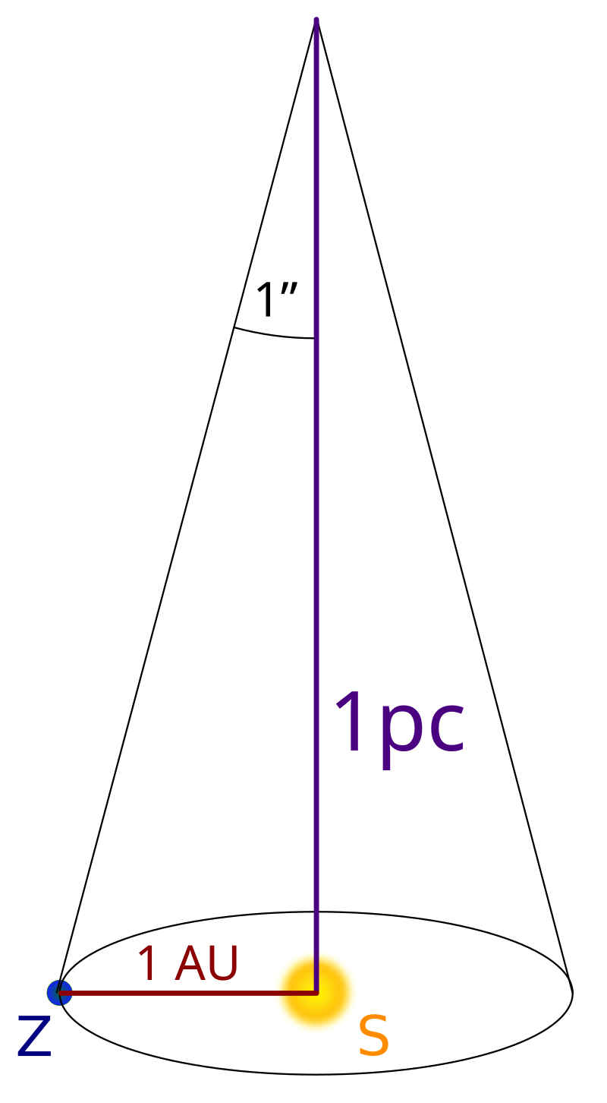
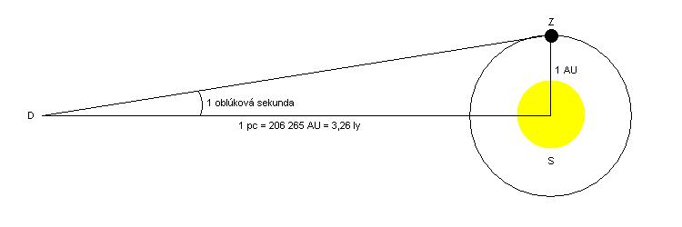
Parsek
cca 3,262 ly

Slide 10
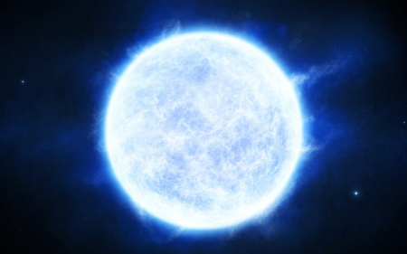
Sírius A
Psia hviezda
Najjasnejšia hviezda na nočnej oblohe
Teplota na povrchu: 9940 K
svietivosť: 25 L⊙
zdanlivá magnitúda: -1,46
absolútna magnitúda: 1,43

Slide 11
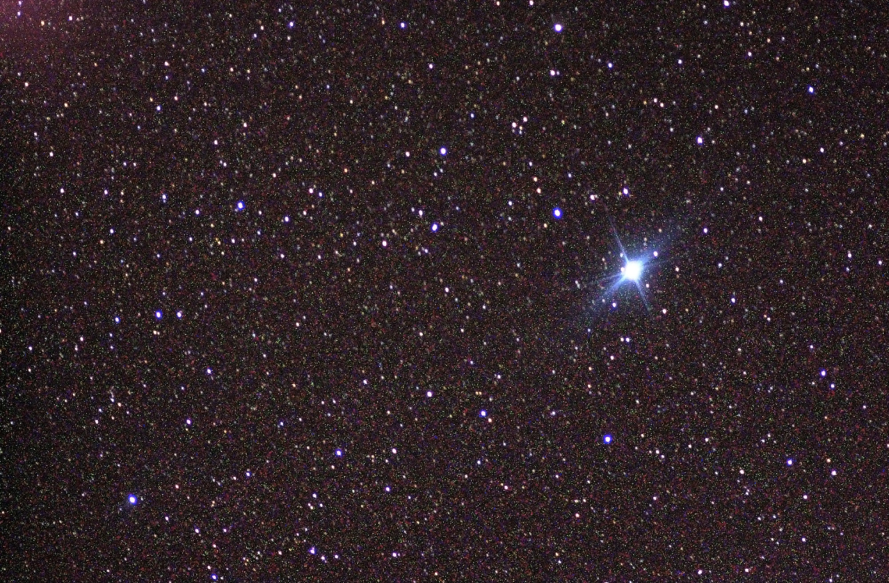
Canopus
Teplota na povrchu: 7350 K
svietivosť: 10700 L⊙
absolútna magnitúda: -5,71
zdanlivá magnitúda: -0,72

Slide 12
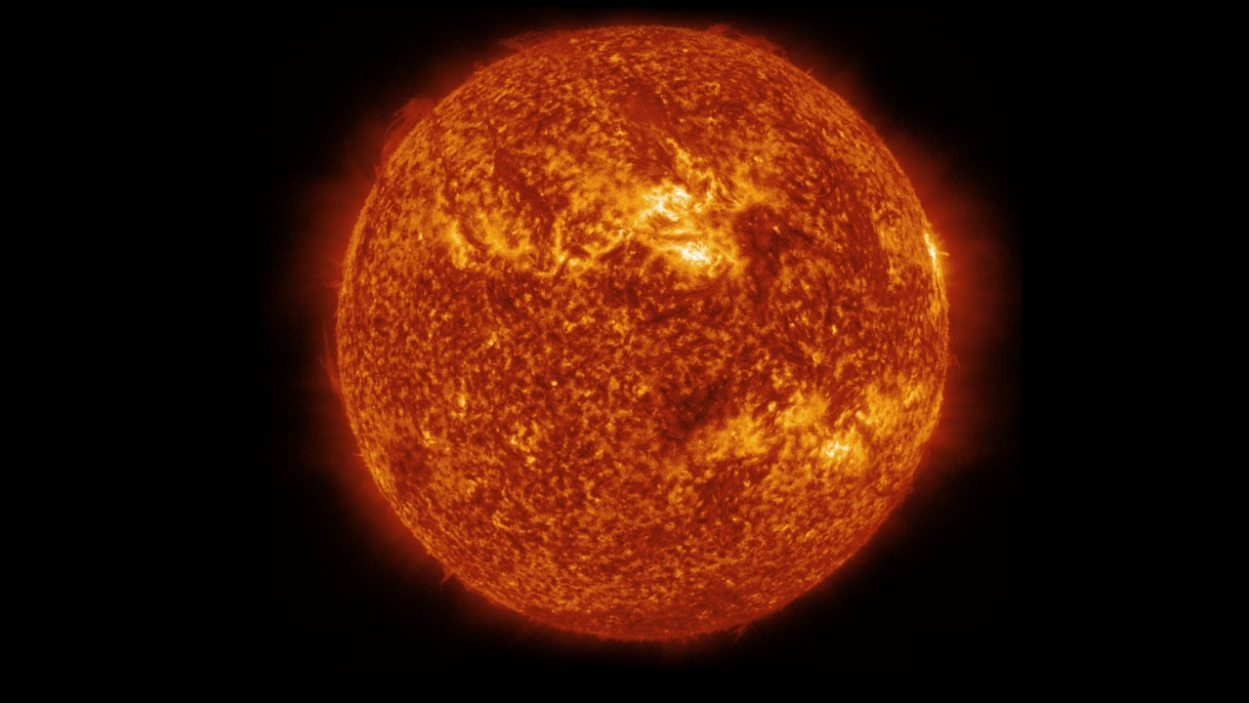
Arktúr
Teplota povrchu: 4200 K
svietivosť: 170 L⊙
absolútna magnitúda: -0,3
zdanlivá magnitúda: -0,04

Slide 13
Ďakujem za pozornosť
Zdroj: internet https://cs.wikipedia.org/wiki/Parsek
https://sk.wikipedia.org/wiki/Stefanov-Boltzmannov_z%C3%A1kon
https://sk.wikipedia.org/wiki/Spektr%C3%A1lna_klasifik%C3%A1cia
https://sk.wikipedia.org/wiki/Spektr%C3%A1lna_%C4%8Diara
https://sk.wikipedia.org/wiki/Absol%C3%BAtne_%C4%8Dierne_teleso

